Slide 1
Desain web – pertemuan 10
CSS (Part 3)

Slide 2
CSS Styling Links Properties (1)
Digunakan untuk memberikan style pada link yang ada di halaman website.
Link bisa diatur menggunakan CSS property.
Misalnya saja jika ingin mengganti warna link, mengganti font, background dan lain-lain. Ada 4 state property yang bisa digunakan, yaitu
Property | Description
a:link | Kondisi Link normal, belum dikunjungi
a:visited | Kondisi Link yang sudah pernah dikunjungi
a:hover | Kondisi ketika kursor melewati link
a:active | Kondisi link ketika sedang diklik

Slide 3
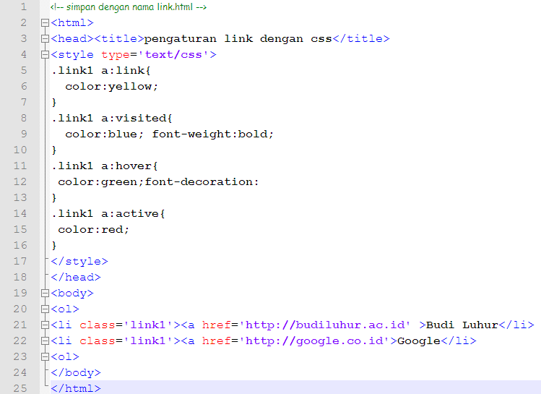
Contoh Styling Links (link.html)

Slide 4
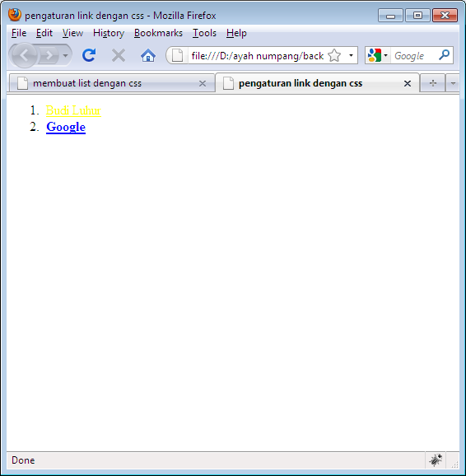
Hasil link.html

Slide 5
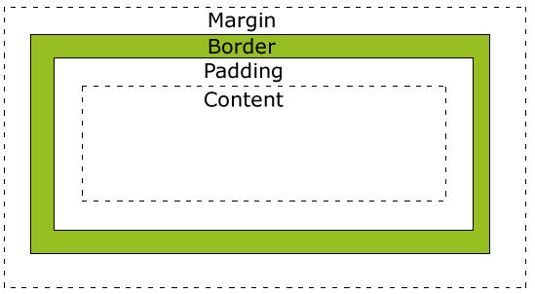
CSS Box Model (1)
Box model merupakan konsep dasar CSS.
Berdasarkan box model, setiap element dalam dokumen menghasilkan kotak (box) yang mempunyai property width, height, padding, border dan margin.
Komponen kotak tersebut bisa digambarkan sbb:

Slide 6
CSS Box Model (1)
Margin : Bagian yang tidak terpengaruh oleh background, margin selalu bersifat taransparan.
Border : Border atau yang biasa disebut pembatas berfungsi sebagai frame atau sebagai pembatas antar kotak.
Padding : Bagian yang sangat terpengaruh oleh background, biasa digunakan untuk menata letak suatu content.
Content : Bagian inti web di mana gambar dan data ditampilkan.

Slide 7
Width, Height, Overflow Property (1)
Property | Description | Values
width | Digunakan untuk menentukan lebar content area (hanya bisa digunakan oleh block element) | px % auto inherit
height | Digunakan untuk menentukan tinggi content area (hanya bisa digunakan oleh block element) | px % auto inherit
max-width | Digunakan untuk menentukan lebar maksimum content area (hanya bisa digunakan oleh block element) | px % auto inherit
max-width | Digunakan untuk menentukan lebar maksimum content area (hanya bisa digunakan oleh block element) | px % auto inherit

Slide 8
Width, Height, Overflow Property (2)
Property | Description | Values
max-height | Digunakan untuk menentukan tinggi maksimum content area (hanya bisa digunakan oleh block element) | px % auto inherit
min-width | Digunakan untuk menentukan lebar minimum content area (hanya bisa digunakan oleh block element) | px % auto inherit
min-height | Digunakan untuk menentukan tinggi minimum content area (hanya bisa digunakan oleh block element) | px % auto inherit
overflow | Digunakan untuk menentukan apa yang harus dilakukan terhadap content jika sebuah element ukurannya lebih kecil dibandingkan contentnya | visible hidden scroll auto inherit

Slide 9
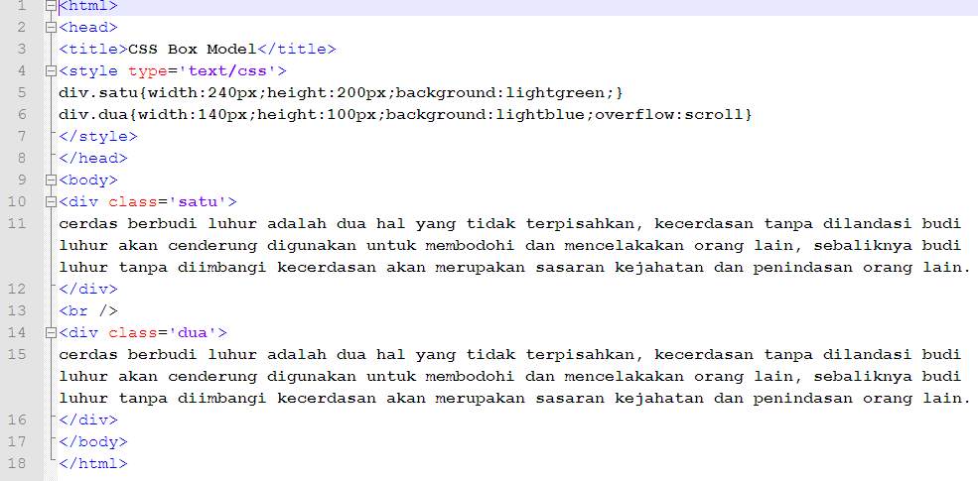
Contoh (box1.html)

Slide 10
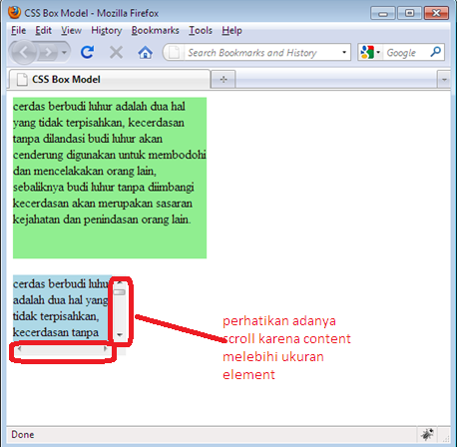
Hasil (box1.html)

Slide 11
Padding Property
Property | Description | Values
padding | Menentukan empat padding sebuah elemen (atas, kanan, bawah, kiri) sekaligus | padding-top padding-right padding-bottom padding-left
padding-bottom | Menentukan padding bawah sebuah elemen | length %
padding-left | Menentukan padding kiri sebuah elemen | length %
padding-right | Menentukan padding kanan sebuah elemen | length %
padding-top | Menentukan padding atas sebuah elemen | length %

Slide 12
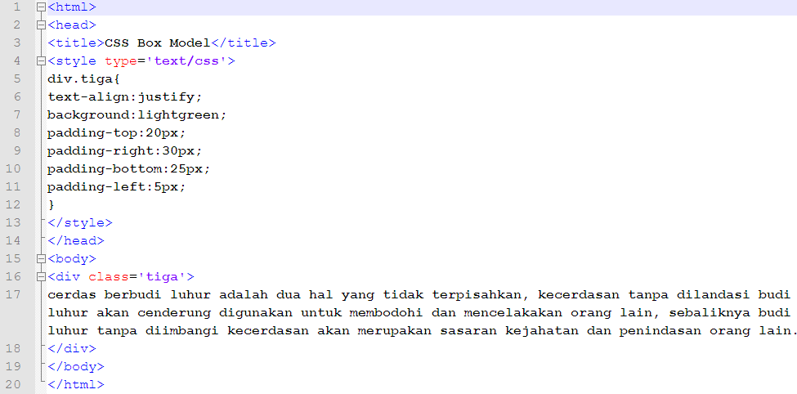
Contoh (box2.html)

Slide 13
Hasil (box2.html)

Slide 14
Border Property (1)
Property | Description | Values
border | Digunakan untuk menentukan property border(atas, kiri, kanan, bawah) dalam satu deklarasi saja | border-width border-style border-color
border-color | Menentukan warna keempat border | color
border-style | Menentukan style dari keempat border sekaligus | None / hidden / dotted / dashed / solid / double / groove / ridge /inset / outset
border-width | Menentukan ukuran dari keempat border sekaligus | thin / medium / thick length

Slide 15
Border Property (2)
Property | Description | Values
border-bottom | Digunakan untuk menentukan property border bagian bawah dalam satu deklarasi saja | border-bottom-width border-style border-color
border-bottom-color | Menentukan warna border bawah | border-color
border-bottom-style | Menentukan style border bawah | border-style
border-bottom-width | Menentukan lebar border bawah | Thin / medium / thick length
border-left | Digunakan untuk menentukan property border bagian kiri dalam satu deklarasi saja | border-left-width border-style border-color
border-left-color | Menentukan warna border kiri | border-color
border-left-style | Menentukan style border kiri | border-style
border-left-width | Menentukan lebar border kiri | Thin / medium / thick length

Slide 16
Border Property (2)
Property | Description | Values
border-right | Digunakan untuk menentukan property border bagian kanan dalam satu deklarasi saja | border-right-width border-style border-color
border-right-color | Menentukan warna border kanan | border-color
border-right-style | Menentukan style border kanan | border-style
border-right-width | Menentukan lebar border kanan | Thin / medium / thick length
border-top | Digunakan untuk menentukan property border bagian atas dalam satu deklarasi saja | border-top-width border-style border-color
border-top-color | Menentukan warna border atas | border-color
border-top-style | Menentukan style border atas | border-style
border-top-width | Menentukan ukuran border atas | thin / medium / thick length

Slide 17
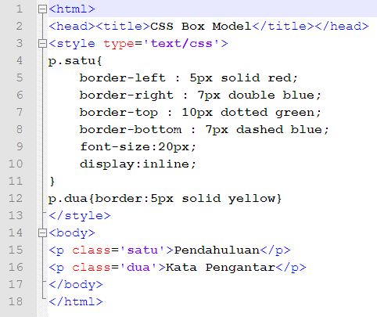
Contoh (box3.html)

Slide 18
Hasil (box3.html)

Slide 19
Margin Property
Property | Description | Values
margin | Mengatur margin properti untuk kempat sisi (atas, kanan, bawah, kiri) sekaligus | margin-top margin-right margin-bottom margin-left
margin-bottom | Mengatur margin bawah | auto length %
margin-left | Mengatur margin kiri | auto length %
margin-right | Mengatur margin kanan | auto length %
margin-top | Mengatur margin atas | Auto length %

Slide 20
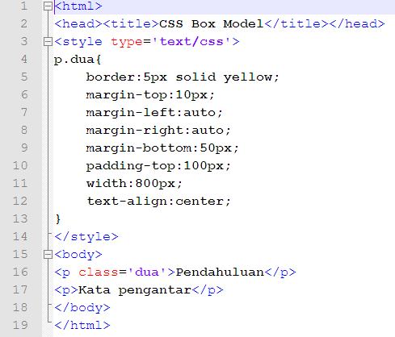
Contoh (box4.html)

Slide 21
Hasil (box4.html)

